Slide 1
Proposta para Claros :
Estudo da estrutura nanoscópica de materiais
Cristiano Luis Pinto de Oliveira
Antonio M. F. Neto

Slide 2
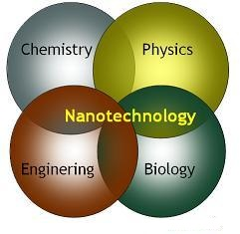
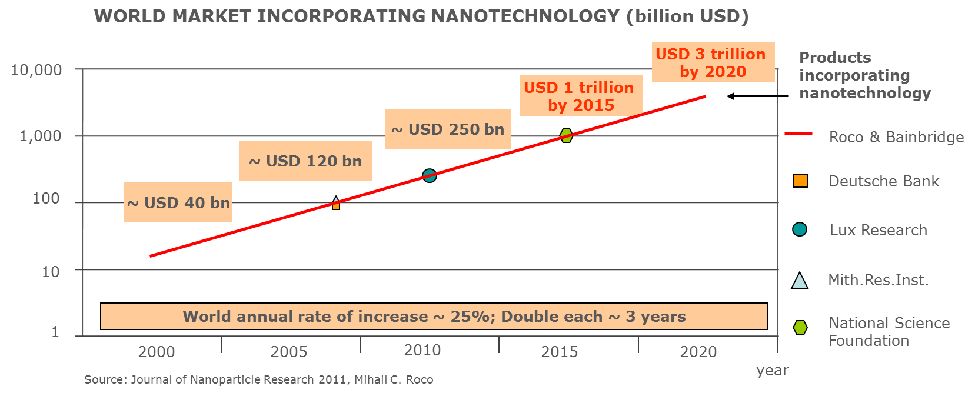
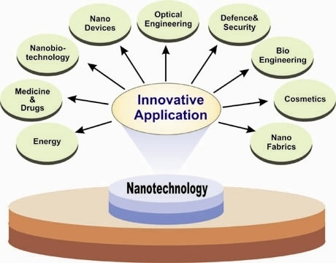
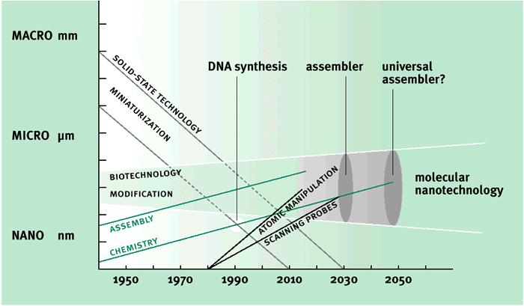

Slide 3
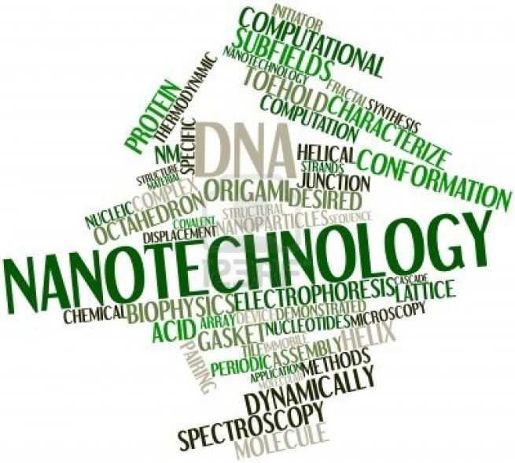
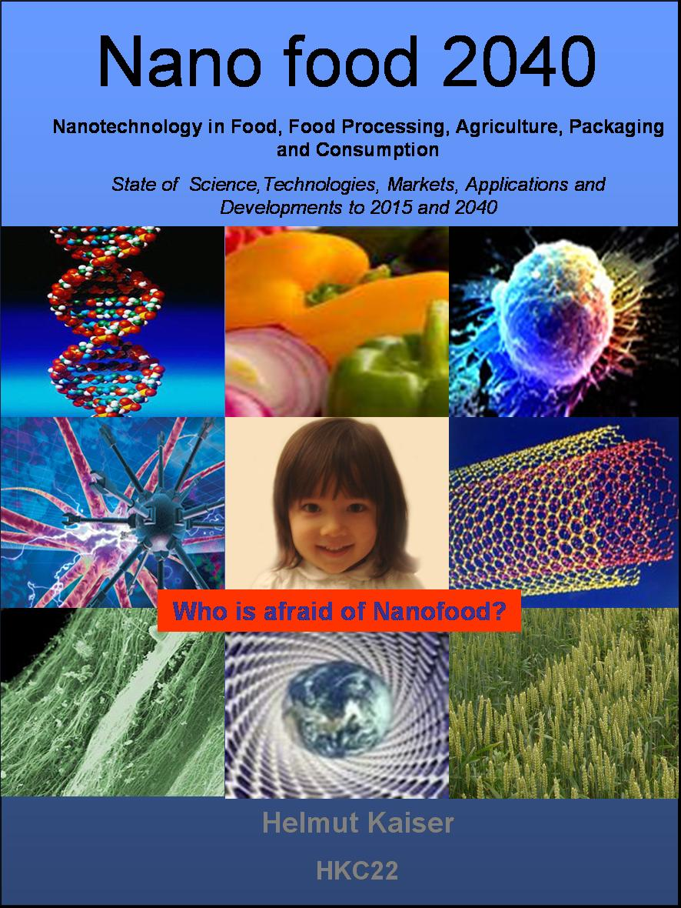

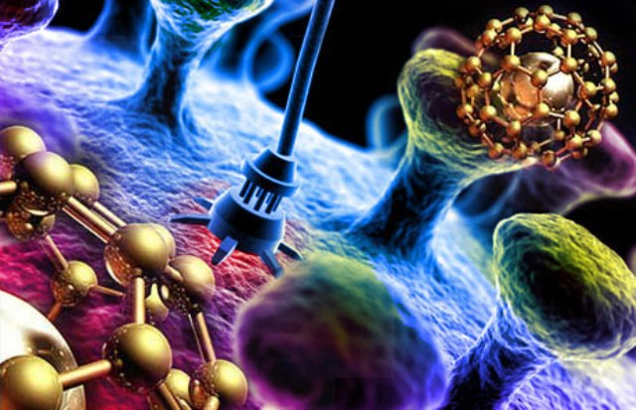
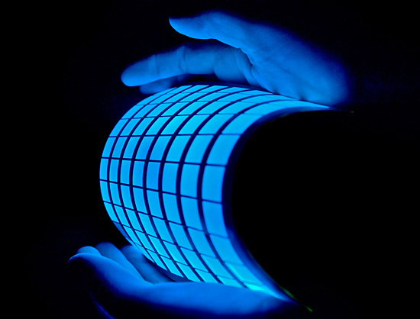
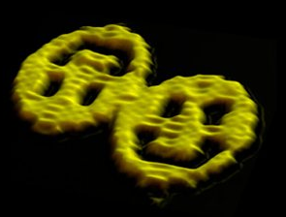
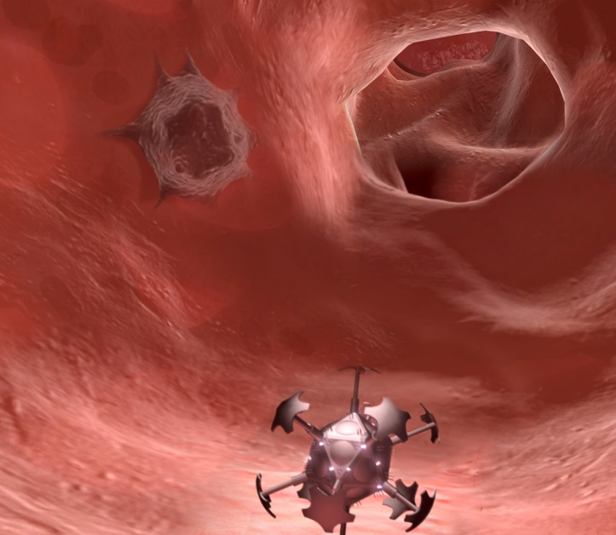
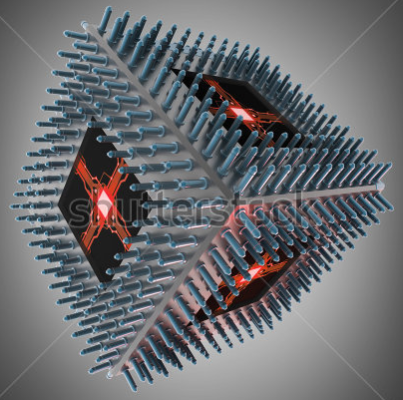
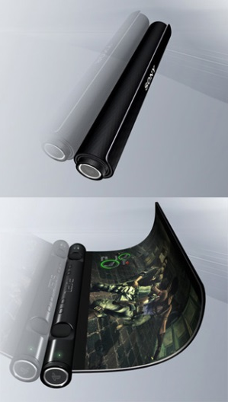
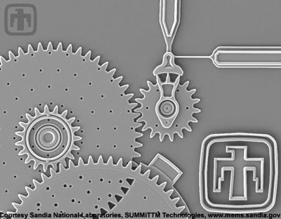

Slide 4
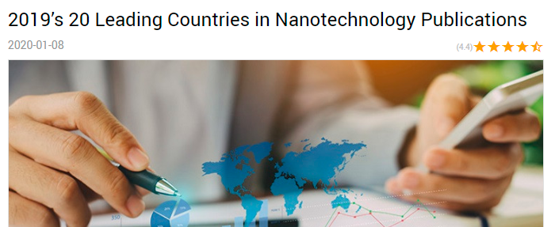
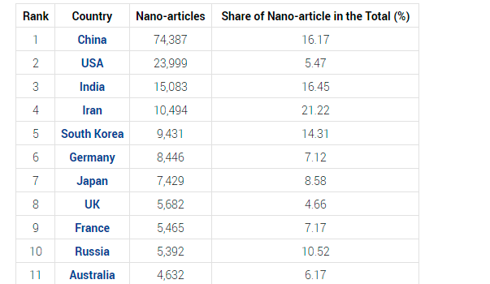
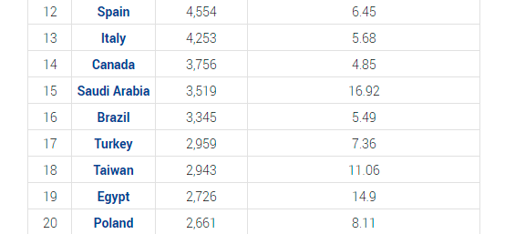
Lideres mundiais em Nanotecnologia
Publicações no ano de 2019!
https://bit.ly/3xyQ2uN

Slide 5
Lucros -> Patentes!
The United States Patent and Trademark Office (USPTO)
China National Intellectual Property Administration (CNIPA)

Slide 6
Áreas

Slide 8
Nada é por acaso...
Altos investimentos em pesquisa, ciência e tecnologia!

Slide 9
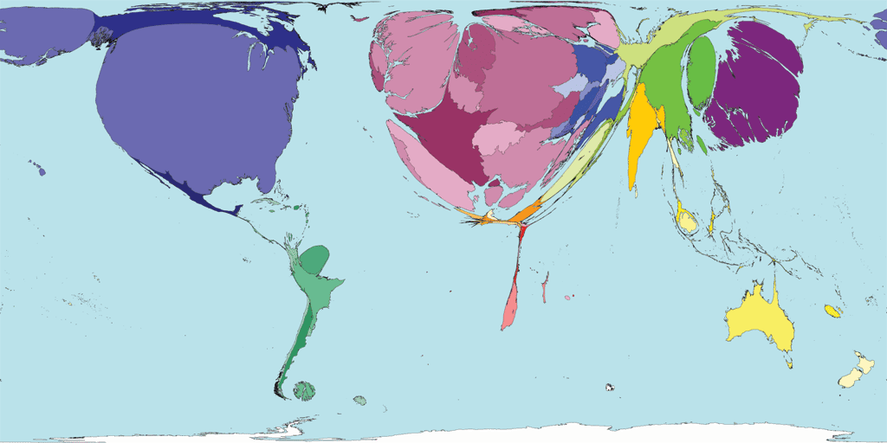
Brasil
https://blog.even3.com.br/pesquisas-cientificas-no-brasil/
mapa-múndi baseado na produção científica de cada país
Temos bastante espaço para crescimento!

Slide 10
Matéria Mole - Nanotecnologia
Nem sólido nem liquido... In between
Tecnologia: Micro/Nanoeletrônica, dispositivos, “chip” de computador, celulares, displays, etc
Alimentos: Estabilização de vitaminas, aditivos, emulsões, etc
Medicina:
  Carreamento de drogas
  Tratamento de câncer / tumores
  Cremes para tratamento de feridas, cortes
  etc
Cosméticos:
  Cremes “rejuvenescedores”
  Tratamento da pele
  Perfumes
  etc
Etc!

Slide 11
Investigar/gerar sistemas em escala nano?
Métodos Teóricos
+
Métodos Experimentais

Slide 12
Matéria mole
*equilíbrio termodinâmico – self assembly
* estudos estruturais demandam uso de métodos que não afetem esse equilíbrio - > scattering methods!
* O IFUSP desenvolveu nos últimos anos uma ótima infraestrutura para métodos de espalhamento/difração de raios X (EMUSAXS)
* Além de dados experimentais, é preciso o desenvolvimento de métodos de modelagem e análise de dados

Slide 13
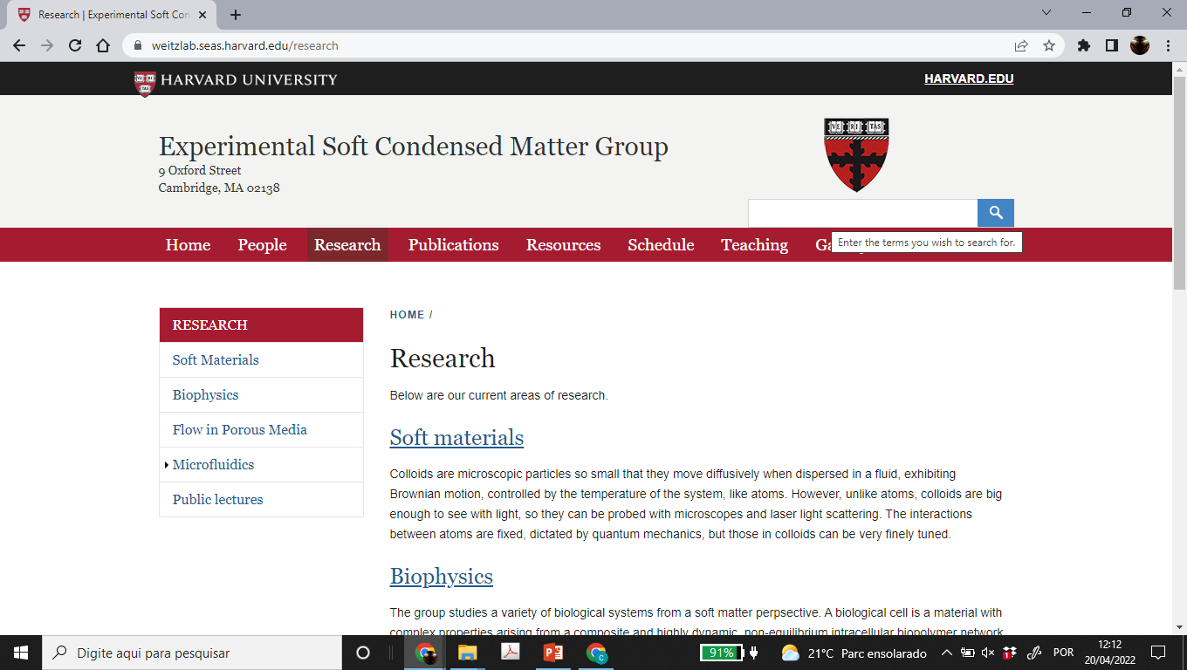

Slide 14
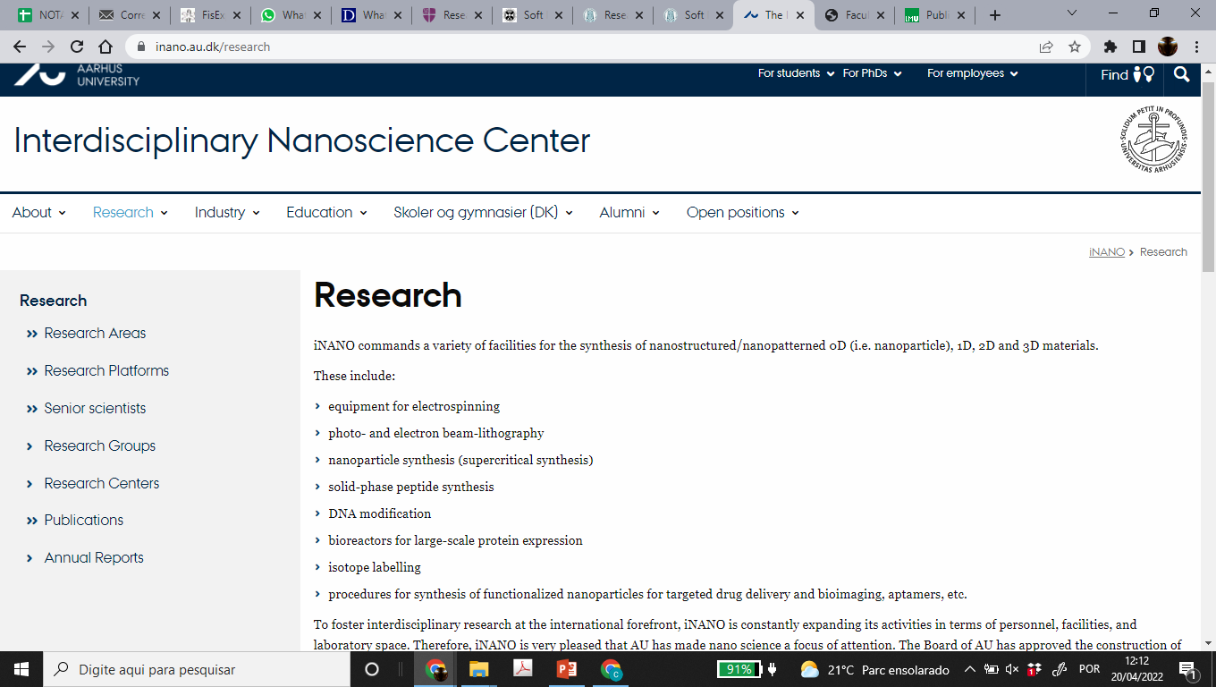

Slide 15
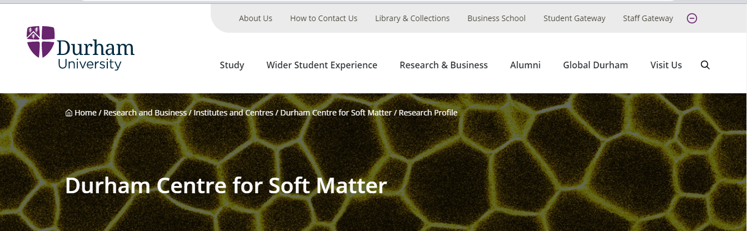
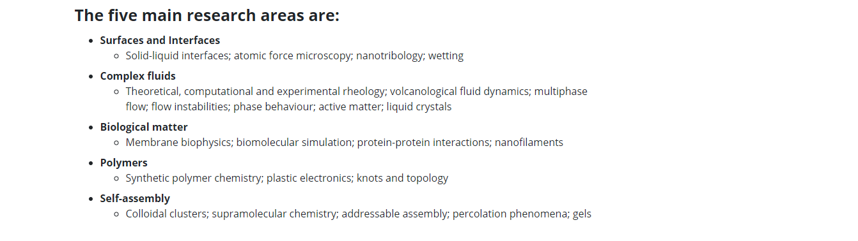

Slide 16
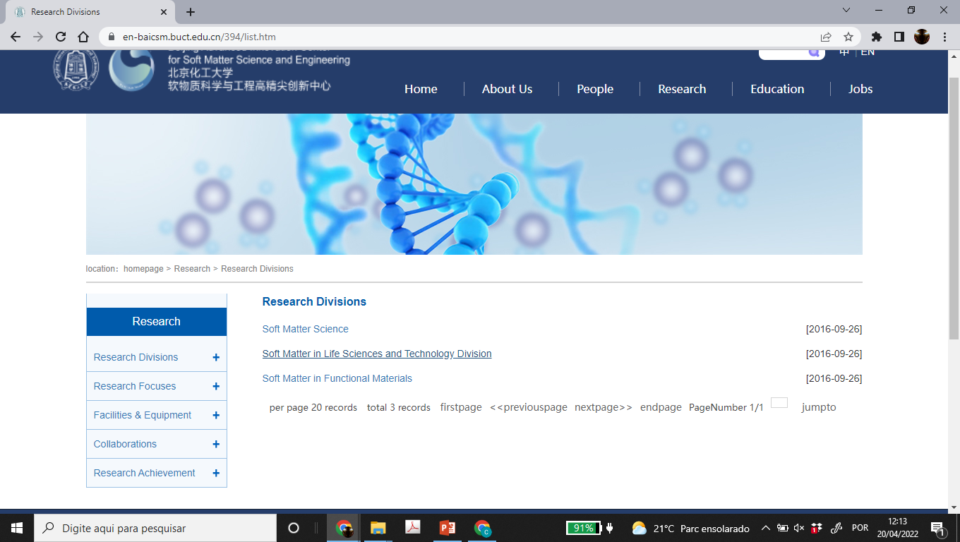

Slide 17
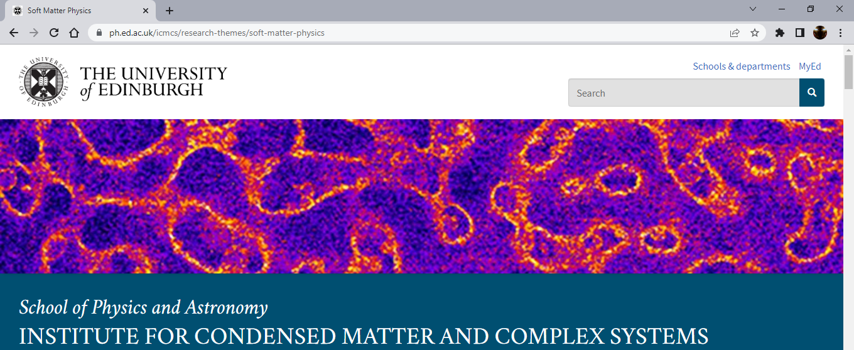
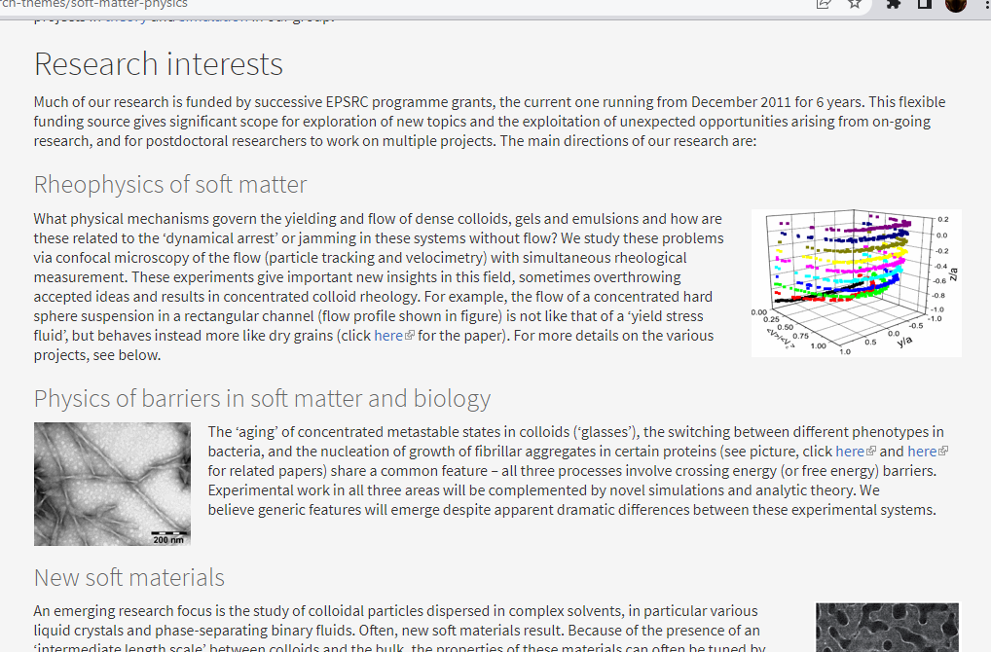

Slide 18
Proposta
*1 docente para área de nanotecnologia / matéria mole, possivelmente experimental, para pesquisas nesta área. Síntese de materiais, nanopartículas, microfluídica, reologia de sistemas viscoelásticos são apenas algumas das possíveis abordagens.
* O parque de equipamentos já disponível no IFUSP dará todo o suporte inicial ao pesquisador que poderá focar em um grupo/laboratório de desenvolvimento/síntese de materiais
* Para o uso de todo o potencial de espalhamento/difração de RX que temos no IFUSP, é ideal que o docente possa contribuir no desenvolvimento de métodos de modelagem de dados.
* Este profissional também se beneficiará com o novo Sincrotron Brasileiro, Sirius, que está sendo inaugurado / finalizado.

Slide 19
Benefícios para o IFUSP
Pesquisas em matéria mole e nanotecnologia tem permitido avanços impressionantes em várias áreas do conhecimento (química, física, biologia, engenharias) com inúmeras aplicações tecnológicas (drug delivery, cosmetologia, novos materiais, alimentos, etc).
A infraestrutura experimental já existente no instituto de Física da USP habilitará o desenvolvimento de projetos inovadores. Grupos de todo o instituto se beneficiariam da contratação de um docente com este perfil, tanto da DFEP como da DFGE, DFMT e DFAP.

Slide 20
Candidatos
Diversos jovens doutores do próprio instituto de Física da USP, bem como de diversas outras universidades do Brasil e do exterior têm desenvolvido projetos de pós-doutorado nas áreas indicadas acima e certamente teriam interesse em concorrer a esta vaga e contar com todo o suporte que o instituto já oferece.

